Slide 1
Путешествие к королеве Ложке

Slide 2
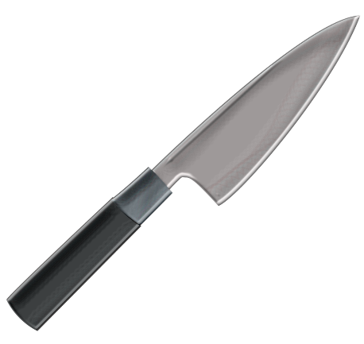
1. Ох, и острый же предмет — Нанесёт любому вред. С ним веди себя построже — Будь предельно осторожен. Стоит только зазеваться — Ранит, некуда деваться. Хоть опасен он, но всё ж, Повседневно нужен... (нож)

Slide 3
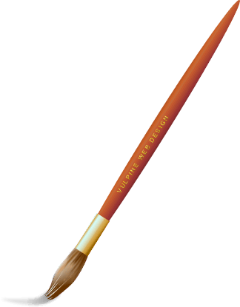
2. Это что тут за зверёк Ходит вдоль и поперёк? В краске выпачканный нос, Деревянный длинный хвост. (кисточка)

Slide 4
3. Бьют парнишку По фуражке, Чтобы пожил он в деревяшке. (гвоздь)

Slide 5
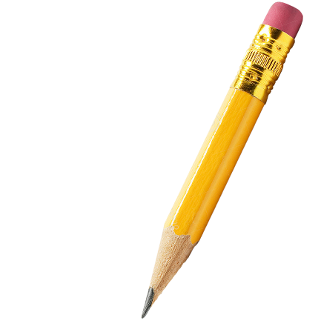
4. Если ты его отточишь, Нарисуешь всё, что хочешь! Солнце, море, горы, пляж. Что же это?... (карандаш)

Slide 6
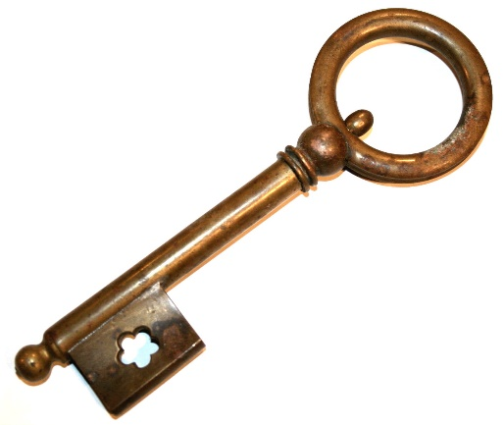
5. Полежит он без вниманья Целый день в твоём кармане. Без него домой придёшь — В дом не попадёшь. (ключ)

Slide 7
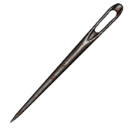
6. В узкий глазок вдета тонкая нитка, И поплыла за корабликом прытко. Шьёт, зашивает и колется колко, А называют кораблик... (иголка)

Slide 8
Металлические предметы
Все что сделано из металла, например из стали или железа

Slide 9
Деревянные предметы
Все что сделано из дерева

Slide 10
По моей тарелке лодочка плывёт, лодочку с едою отправляю в рот.

Slide 11
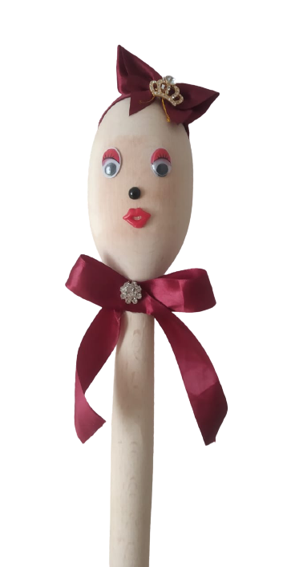

Slide 12
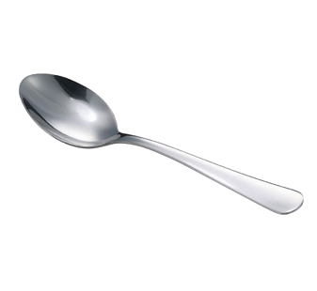
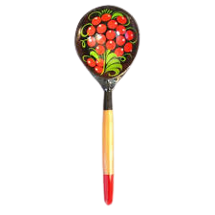

Slide 14
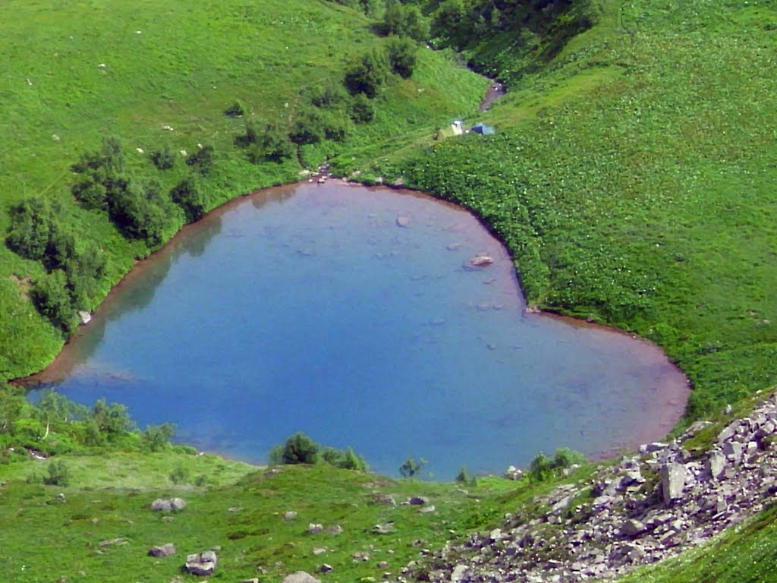
Добавить заголовок слайда 3

Slide 15
